Slide 1
AS “Latvijas valsts meži” vadlīnijas un prasības mednieku atpūtas vietu infrastruktūras izveidei un ekspluatācijai
Valdis Kalns
23.01.2019.

Slide 2
Mērķi
Izvērtēt infrastruktūras izveides nepieciešamību un iespējas medījuma pirmapstrādei un mednieku atpūtai.
Izstrādāt vienotas prasības mednieku atpūtas vietu infrastruktūras plānošanai, saskaņošanai, izveidei un ekspluatācijai.
LVM (kopīgi ar mednieku sabiedriskajām organizācijām) veikt esošo, uz valsts zemes ierīkoto, mednieku atpūtas vietu inventarizāciju un to atbilstības novērtējumu LR likumdošanas prasībām.
Izstrādāt rīcības plānu un nosacījumus esošo mednieku atpūtas vietu turpmākai ekspluatācijai.
Notes:
Projekta definīcijas dokumenta ziņojumā definēto mērķu uzskaitījums.

Slide 3
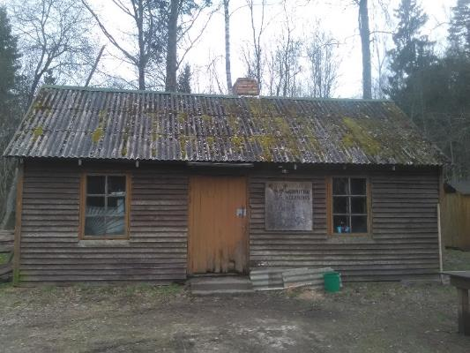
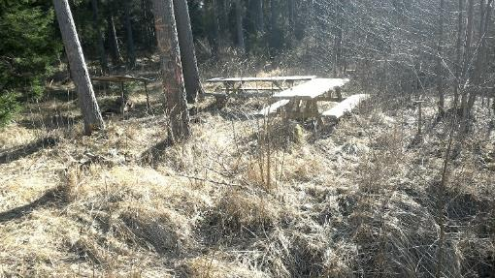
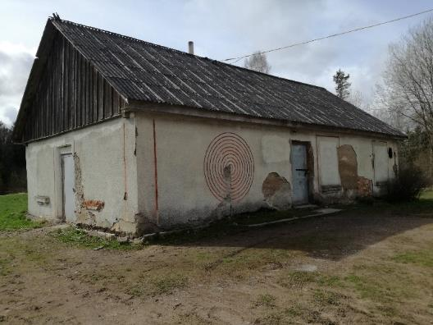
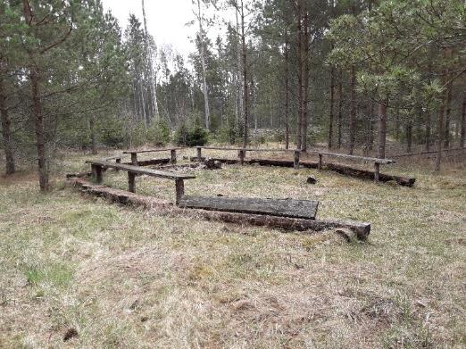
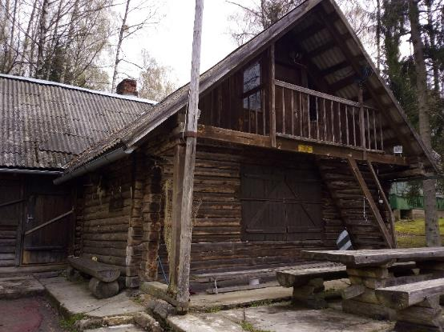
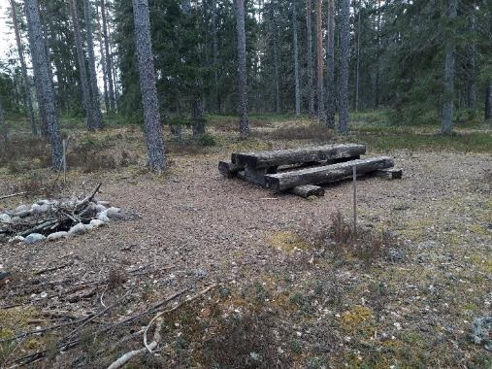
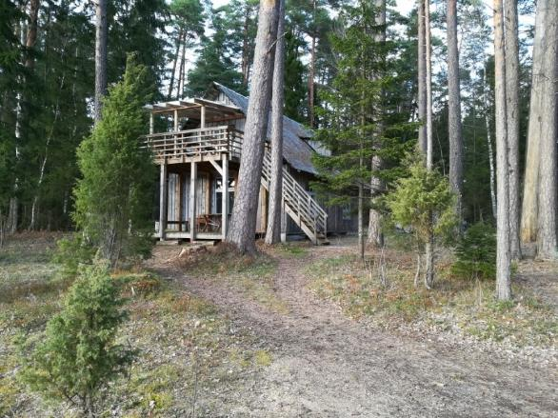
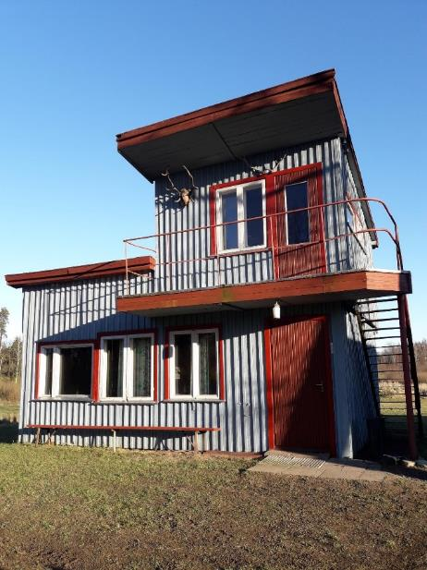
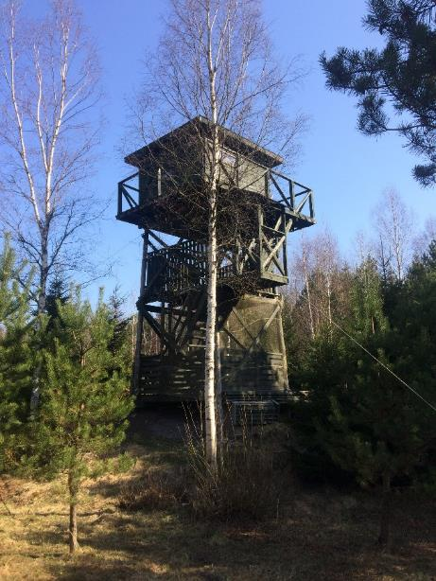
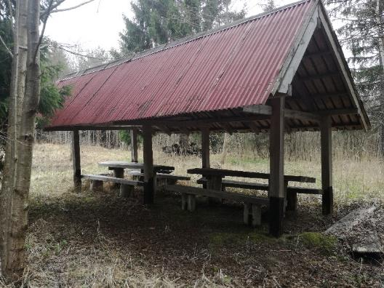
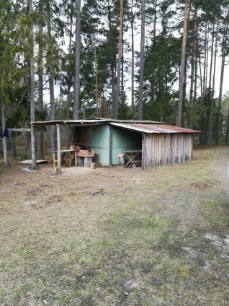
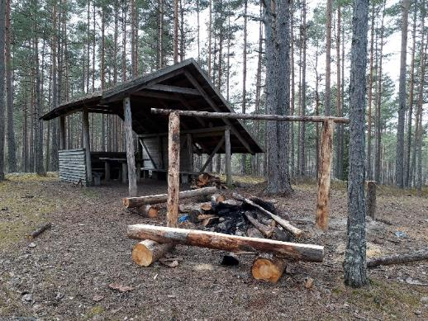
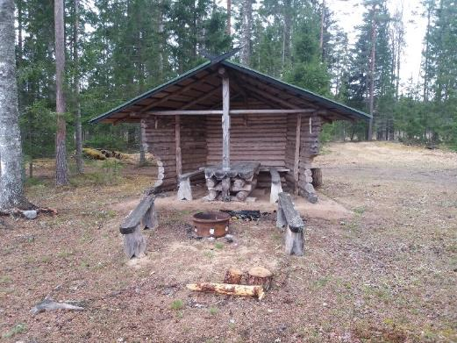
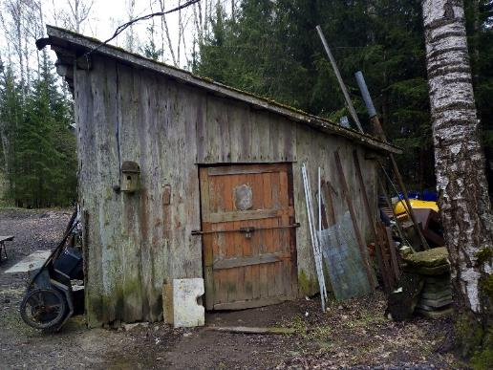
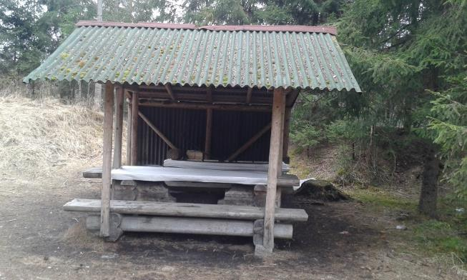
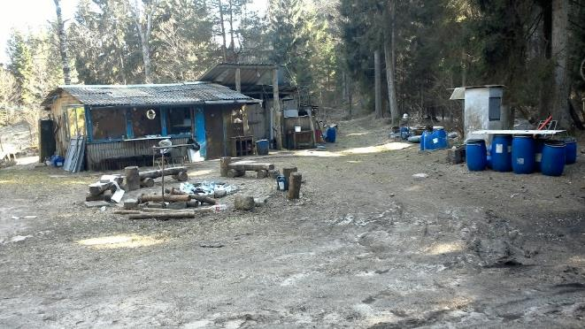
Mednieku atpūtas vietas
A
C
D
B
E

Slide 4
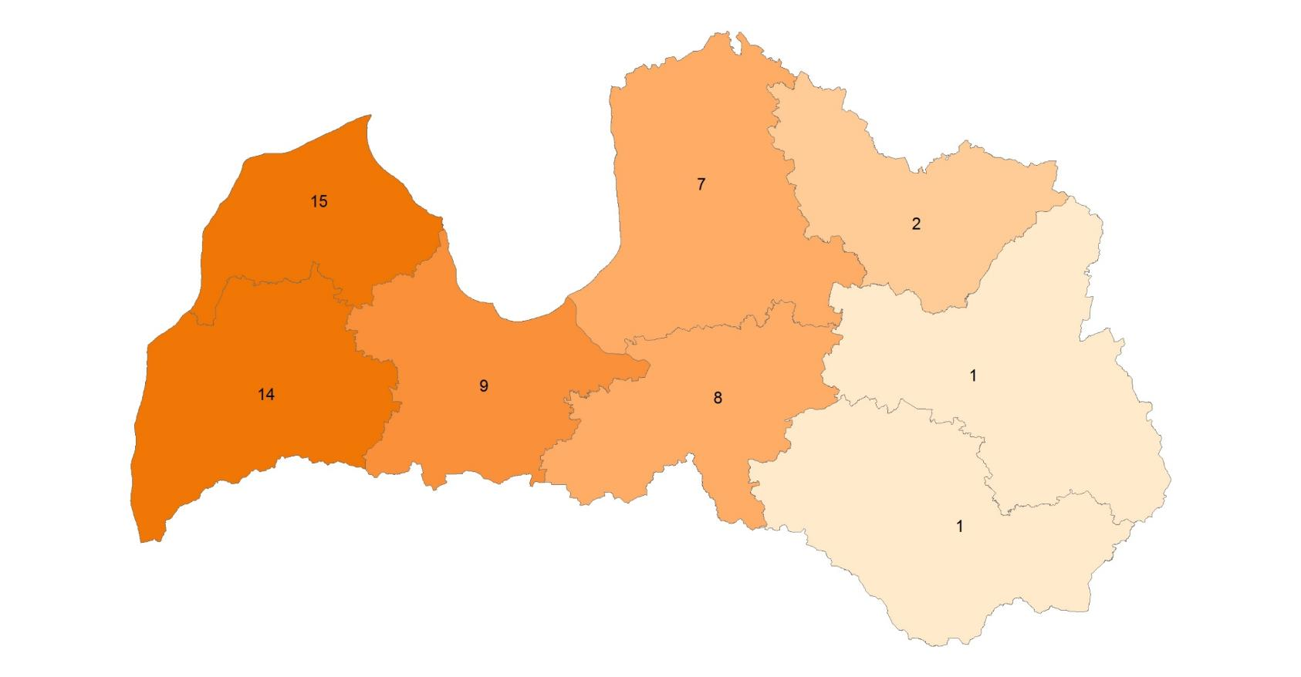
Mednieku atpūtas vietu skaits LVM reģionos
6
21
4
14
20
14

Slide 5
Mednieku atpūtas vietu likumiskais statuss
Saskaņā ar LR normatīvo aktu prasībām
2014. g. MK noteikumi Nr. 500 Vispārīgie būvnoteikumi (1. pielikums 1. grupas ēkas) *
un LVM izpratnē
Atpūtas vieta ir inženierbūve (atsevišķi labiekārtojuma elementi – galds, soli, ugunskura vieta) un/vai ēka (nojume vai vienstāva ēka ar nenorobežotām iekštelpām, kuras apbūves laukums mazāks par 60 m²).
* 1. grupas ēkas:
Ārpus pilsētu un ciemu teritorijām vienstāva lauku saimniecību nedzīvojamā ēka, kura nav paredzēta dzīvnieku turēšanai, un palīgēka (piemēram, saimniecības ēka, noliktava, šķūnis, pagrabs, nojume, garāža) ar apbūves laukumu līdz 60 m².

Slide 6
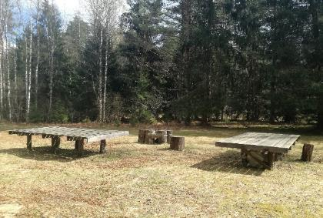
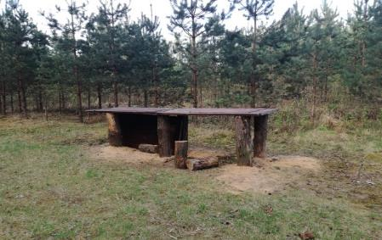
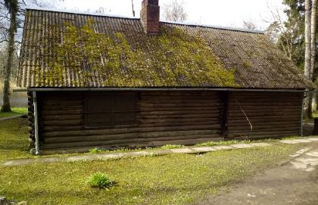
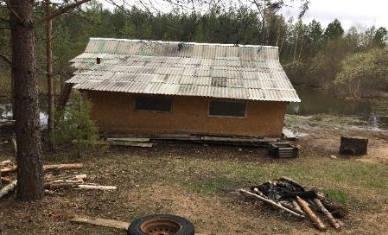
Mednieku atpūtas vietu vizuālais vērtējums
+
-

Slide 7
AS “Latvijas valsts meži” vadlīnijas/prasības mednieku atpūtas vietu infrastruktūras izveidei un ekspluatācijai

Slide 8
Vadlīniju mērķi un uzdevumi
Noteikt AS “Latvijas valsts meži ”(LVM) apsaimniekoto zemju platībās vienotas prasības medniekiem nepieciešamās atpūtas vietu (MAV) un medījuma pirmapstrādes vietu infrastruktūras plānošanai, saskaņošanai, izveidei un ekspluatācijai.
Veicināt LVM vides un sociālo mērķu sasniegšanu, t. sk. attīstīt aktīvas atpūtas iespējas mežos, veidot sabiedrības saudzīgu attieksmi pret meža vidi.
Dokumenta adresāts
Nekustamo īpašumu pārvalde;
Korporatīvās plānošanas daļa;
LVM Mežsaimniecība, Mežkopība.

Slide 9
Definīcijas un skaidrojumi
Mednieku atpūtas vietas – labiekārtotas teritorijas, būves un ar tām saistīti infrastruktūras objekti, kas tiek izmantoti atpūtai medību starplaikā un/ vai medījuma pirmapstrādei. Medījuma pirmapstrādi tiesīgi veikt tikai mednieku atpūtas vietas apsaimniekotāji, kuriem ir spēkā esošs līgums par medību tiesību nomu ar LVM.
Jautājumus par mednieku izmantoto ēku lietošanas tiesībām regulē individuāli atbilstoši LR normatīvajiem aktiem.
Būves un inženierbūves mednieku atpūtai ir:
nojumes vai vienstāvu ēkas ar nenorobežotām iekštelpām, kuras apbūves laukums mazāks par 60m²,
infrastruktūras elementi medību pirmapstrādei (galdi medījuma dīrāšanai, iekārtas medījuma liemeņa pacelšanai, gaļas skaldāmie bluķi, galdi vai plaukti gaļas novietošanai, atkritumu novietnes),
labiekārtojuma infrastruktūras elementi (galdi, soli, āra tualetes, ugunskura vietas).
Mednieku atpūtas vietas apsaimniekotājs – medību tiesību lietotājs (juridiska vai fiziska persona), kas noslēdzis Sadarbības līgumu ar AS “Latvijas valsts meži” par mednieku atpūtas vietas izveidi un apsaimniekošanu.
MAV apsaimniekotājs atbild par būvju tehnisko stāvokli un drošumu.

Slide 10
MEDNIEKU ATPŪTAS VIETU VEIDI UN IZMANTOŠANAS MĒRĶIS
MAV veidi | Apraksts | Izveidošanas mērķis
Labiekārtotas teritorijas mednieku atpūtai | Labiekārtota teritorija ar nojumi un ar to saistītu aprīkojumu - galdiem, soliem, ugunskura vietu, ar vai bez āra tualetes un novietne atkritumu uzglabāšanai. | Mednieku atpūtai medību starplaikā
Labiekārtota teritorija mednieku atpūtai un medījuma pirmapstrādei | Labiekārtota teritorija ar vai bez nojumes, ar aprīkojumu medījuma pirmapstrādei (galdi/iekārtas medījuma dīrāšanai, liemeņa pacelšanai, sadalīšanai, novietne blakusproduktu uzglabāšanai) un ar to saistītu labiekārtojuma elementiem - galdiem, soliem, ugunskura vietu, ar vai bez āra tualetes un novietne atkritumu uzglabāšanai. | Mednieku atpūtai un medījuma pirmapstrādei

Slide 11
NOSACĪJUMI UN KĀRTĪBA MEDNIEKU ATPŪTAS VIETU IZVEIDEI
Veicamās darbības | Apraksts
Iecere | Potenciālais MAV apsaimniekotājs sagatavo ieceres aprakstu, tajā ietverot: izveides mērķi; plānotos izmantošanas veidus; iecerētā būvobjekta un labiekārtojuma elementu vizuālo risinājumu (Potenciālais MAV apsaimniekotājs var izvēlēties individuālu vai LVM piedāvātu vizuālo risinājumu, kad tāds tiks izstrādāts); attēlotu plānotās atpūtas vietas atrašanās vietu situācijas plānā atbilstošā vizuāli uztveramā mērogā (M 1:250; M 1:500; M 1:1000) ar tās ārējiem izmēriem.
Ieceres saskaņošana LVM | Potenciālais MAV apsaimniekotājs sagatavo iesniegumu LVM, kam pievieno ieceres aprakstu un iesniedz LVM. LVM izvērtē iesniegumu un saskaņo. MAV nedrīkst pārklāties vai atrasties tiešā tuvumā tūrisma vietām LVM. Ja iecere netiek akceptēta, tiek sagatavots argumentēts atteikums.
Vienošanās par MAV izveidi | Pēc ieceres saskaņošanas MAV apsaimniekotājs slēdz Sadarbības līgumu ar LVM par MAV ierīkošanu noteiktā termiņā (ne ilgāk kā 1 gada laikā).

Slide 12
Veicamās darbības | Apraksts
Ieceres saskaņošana būvvaldē | Pēc Sadarbības līguma noslēgšanas ar LVM MAV apsaimniekotājs ierosina pirmās grupas ēkas būvniecību vai novietošanu attiecīgā novada būvvaldē, kur jāiesniedz: saskaņojums ar zemes īpašnieku - Vienošanās par MAV ierīkošanu; aizpildītu paskaidrojuma raksta I daļu (1. pielikums Ministru kabineta 2014.gada 2.septembra noteikumiem Nr.529); grafiskos dokumentus: vizuālo risinājumu, bet novietošanas gadījumā – ražotāja būvizstrādājuma tehnisko dokumentāciju un grafisko dokumentu ar būves fasādi situācijas plānu atbilstošā vizuāli uztveramā mērogā (M 1:250; M 1:500; M 1:1000) uz zemes robežu plāna, kurā norādīta paredzētā objekta piesaiste zemes gabalā un tā ārējie izmēri. Būvvaldes saskaņojuma un visu būvvaldē iesniegto dokumentu kopijas divu nedēļu laikā pēc saskaņojuma veikšanas jāiesniedz LVM.
MAV ekspluatācija | MAV apsaimniekotājs uzsāk MAV ekspluatāciju tikai pēc tā pabeigšanas un visu Sadarbības līgumā noteikto prasību izpildes.

Slide 13
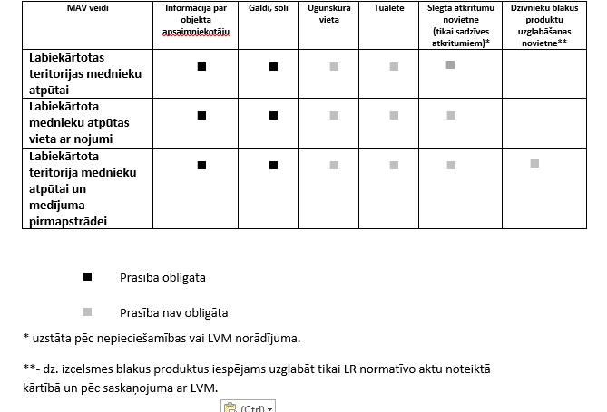
PRASĪBAS MAV INFRASTRUKTŪRAS KOMPLEKTĀCIJAI

Slide 14
PRASĪBAS MAV INFRASTRUKTŪRAS PROJEKTĒŠANAI UN BŪVNIECĪBAI
Veicamie pasākumi | Apraksts
Materiālu izvēle | MAV infrastruktūras objektu konstrukciju pamatmateriāls ir koks – pārsvarā mizots apaļkoks, kā arī dažādām konstrukcijām nepieciešamā izmēra zāģmateriāli – brusas, dēļi, u. c. Jumtu segumiem drīkst izmantot plēstas apses un priedes skaidas, apses un skuju koku jumta dēlīšus, zāģētus, ēvelētus skuju koku dēļus un citus dabiskus materiālus. Elementu savienošanai izmantojamas skrūves, bultskrūves un naglas, vēlams, cinkotas vai ar citu pretkorozijas pārklājumu, vai arī no nerūsošā tērauda vai misiņa.
MAV atpazīstamība | MAV labi redzamā vietā tiek uzstādīta informācija ar objekta apsaimniekotāja (medību tiesību lietotāja) nosaukumu.
Atpūtas vietas (galdi, soli, atkritumu tvertnes, ugunskura vietas, nojumes, tualetes, inventārs un infrastruktūra medījuma pirmapstrādei) | Galdus, solus veido no koka (ieteicams masīvkoka). Galda virsma – pusbaļķi, vai no bieza dēļa (ne mazāk kā 5 cm biezumā), (ieteicams malējie dēļi apzāģēti no trim pusēm, ceturto atstājot dabisku (noņemot mizu). Sols ar vai bez atzveltnes. Nojume – ne lielāka par 60 m². Stabus, kuri paredzēti nesošajām konstrukcijām, jāierok zemē vismaz 50 cm dziļumā un jānoenkuro. Papildu stabilitātei balsta baļķiem apakšā piestiprināt šķērskokus, ja nepieciešams. Medījuma pirmapstrādes galdiem pieļaujama virsma, kas atvieglo tā notīrīšanu. (piem., ūdens izturīgais saplāksnis, skārds). Ugunskura vietai jābūt apliktai ar ieraktiem akmeņiem, izklātai ar nedegošu materiālu – smilti, granti. Attālums – ne tuvāk par 3 m no koka aprīkojuma elementiem un drošā attālumā no augošiem kokiem. Iekārtas medījuma liemeņa pacelšanai izgatavo no koka konstrukcijām (mizotiem apaļkokiem vai brusām), kas ir atsevišķi stāvošas un nav saistītas ar augošiem kokiem. Gaļas skaldāmo bluķi izgatavo no koka (ieteicams cietais lapu koks)
Objektu likvidēšana, demontāža | Ja objekts nolietojies vai tas zaudējis savu nozīmi, apsaimniekotājs to atjauno vai demontē. Ja objekts būvēts saskaņā ar tehnisko projektu, tā nojaukšanai tiek izstrādāts tehniskais projekts, ko saskaņo ar būvvaldi.

Slide 15
PRASĪBAS MAV APSAIMNIEKOŠANAI
Veicamie pasākumi | Apraksts | LVM prasības
Teritorijas atbrīvošana no apauguma un pielūžņojuma | Krūmu, atvasāju, zāles pļaušana un aizvākšana. Pielūžņojuma aizvākšana. | Pavasarī pēc sniega nokušanas veic iepriekšējā gada apauguma novākšanu. Nopļautos krūmus un atvasāju atstāj satrūdēšanai, aizvāc no teritorijas, izkliedē mežā vai sadedzina). Ne retāk kā reizi veģetācijas sezonas laikā apsaimniekotājs MAV nopļauj zāli.
Atkritumu apsaimniekošana | Visu veidu atkritumu savākšana un aizvešana. | Atkritumu savākšana tiek veikta MAV teritorijā un tai tieši piegulošajās platībās (vismaz 50m attālumā ap MAV). Atkritumu novietošanai tiek uzstādītas urnas/tvertnes un konteineri. MAV apsaimniekotājs nodrošina, lai savvaļas dzīvniekiem (zīdītājdzīvniekiem un putniem) piekļuve atkritumiem, t. sk. medījuma blakusproduktiem būtu slēgta.
Ugunskura vietas uzturēšana | Pelnu un nesadegušo atkritumu aizvākšana, akmeņu sakārtošana, ugunskura vietas tīrīšana, ugunskuram piegulošās teritorijas uzturēšana (1,5 m rādiusā). | Ugunskura vietu uztur tīrībā un funkcionālā kārtībā visas sezonas garumā. Reizi sezonā (pavasarī) veic ugunskura vietas atjaunošanu – ugunskura vietas iztīrīšanu līdz grunts slānim, pelnu aizvākšanu, ugunskura malas akmeņu sakārtošanu.

Slide 16
PRASĪBAS MAV APSAIMNIEKOŠANAI
Veicamie pasākumi | Apraksts | LVM prasības
Malkas sagatavošana | Ugunskura malkas sagatavošana, pievešana. | Malku ugunskuram atkarībā no patēriņa iegūst, sagatavo un pieved MAV apsaimniekotājs. Aizliegts ugunskuram nepieciešamo malku iegūt MAV vai tam piegulošajā teritorijā bez iegādes no LVM.
Higiēnas prasību nodrošināšana MAV | Galdu, solu, tualešu, atkritumu urnas un konteineru tīrības uzturēšana. | Tualetes ēkas, galdi, soli, atkritumu urnas un konteineri jāuztur tehniskā kārtībā un tīrībā, t. sk. vietas un virsmas, kur veikta medījuma pirmapstrāde un uzglabāšana. Tualešu, galdu, solu uzkopšanu (tīrīšanu, slaucīšanu, mazgāšanu) veic MAV apsaimniekotājs. Atkritumu konteineri un urnas regulāri jāiztukšo, nepieļaujot organisko atkritumu trūdēšanu un nepatīkamu smaku izplatīšanos. Konteineru un urnu konstrukcijai jānodrošina aizsardzība pret savvaļas dzīvniekiem. Dzīvnieku izcelsmes blakusproduktus, kas nav paredzēti cilvēku patēriņam, savāc, pārstrādā vai likvidē saskaņā ar LR normatīvo aktu prasībām.
Infrastruktūras objektu un to elementu ikdienas uzturēšana | Infrastruktūras objektu un to elementu remonts, atjaunošana, apkope, kā arī ikdienas uzturēšana. | MAV apsaimniekotājs nodrošina pavasarī (līdz 1. jūnijam) infrastruktūras objektu apsekošanu un stāvokļa novērtēšanu. Atbilstoši stāvokļa novērtējumam veic: bojāto objektu un infrastruktūras elementu remontu un nomaiņu, galdu un solu darba virsmu atjaunošanu noslīpējot, koka detaļu apstrādi ar antiseptiķi. Infrastruktūras ikdienas uzturēšanu, remontu, atjaunošanu, apkopi sezonas laikā veic MAV apsaimniekotājs. Pēc ZLS norādījumiem par bojātiem infrastruktūras objektiem vai to elementiem, MAV apsaimniekotājs tos novērš viena kalendārā mēneša laikā.

Slide 17
Rīcības plāns
Esošās MAV
Esošās Ēkas
Termiņš | Darbība | Darbība | Termiņš
SEP 2018 | Inventarizācija (MIUS pieprasa info no MTN) | Inventarizācija (MIUS pieprasa info no MTN) | SEP 2018
OKT 2018 | Izveidot GEO punktu slāni | NĪP salīdzina ar ēku kadastra slāni | SEP 2018
JAN 2019 | Analīze (MK un NĪP) | Analīze (NĪP) | JAN 2019
MAR 2019 | Vēstule par sadarbības līguma slēgšanu (pielāgot, uzturēt) vai nojaukšanu | Vēstule par rīcības scenārijiem Sarunas | MAR/JUN 2019
NOV 2019 | Noslēgts līgums un pielāgotas MAV vai veikta nojaukšana | Ēku piederības sakārtošana | DEC 2022
- līdz 31.12.2020. uzrādīt LVM būvju īpašuma tiesību pamatojošos dokumentus,
- līdz 31.12.2022. sakārtot būvju īpašuma tiesības,

Slide 18
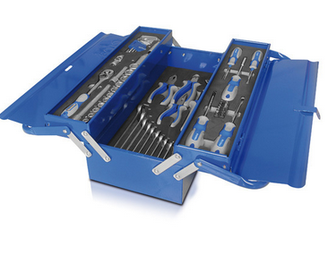
Kārtībai jābūt!

